Slide 1
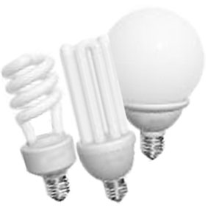
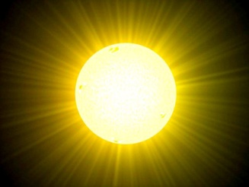
ПРОБЛЕМА: повышенная световая нагрузка, в том
числе в фототоксическом спектральном диапазоне

Slide 2
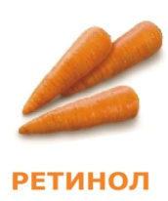
Состав:
Лютеин - 4 мг
Черника (экстракт) - 10 мг
Ликопин - 5 мг
Ретинол (вит. А) - 1400 МЕ

Slide 3
обладает антиоксидантными свойствами, защищает от пагубного действия свободных радикалов
способствует нормальному функционированию сетчатки глаза.
Notes:
обладает антиоксидантными свойствами, защищает от пагубного действия свободных радикалов, способствует нормальному функционированию сетчатки глаза. Дефицит лютеина проявляется наиболее выражено наиболее при возрастных изменениях зрения и прогрессирующей близорукости.

Slide 4
улучшает чувствительность сетчатки глаза к изменениям интенсивности света
снижается усталость глаз от продолжительной работы
Notes:
содержащий антицианы, обладает выраженным антиоксидантными действием, улучшает чувствительность сетчатки глаза к изменениям интенсивности света, усиливает остроту зрения при низкой освещенности, при этом ускоряется обновление сетчатки, снижается усталость глаз от продолжительной работы (компьютерные мониторы, цифровые дисплеи, рассматривание мелких печатных шрифтов и пр.).

Slide 5
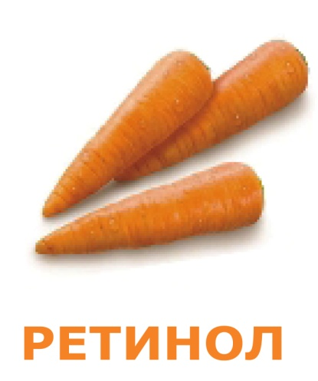
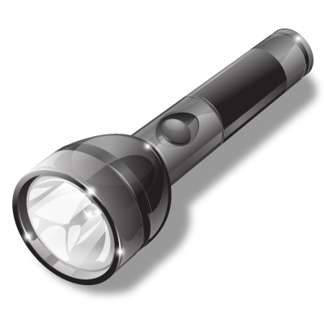
для поддержания нормального ночного зрения
важен для хорошего цветовосприятия, адаптации глаз к темноте и сумеречного зрения

Slide 6
Ретинопротектор, защищает глаз от действия неблагоприятных факторов внешней среды, в том числе, искусственного и естественного света.
замедляет деструктивные окислительные процессы в тканях органа зрения.

Slide 7
Ликопин - ретинопротектор, природный каратиноид, превосходит по антиоксидантной активности в 2,2 раза β - каротин и в 100 раз витамин Е.
31
подавление синглетного кислорода
14
0,3
ЛИКОПИН
β-каротин
вит.Е
Arch Biochem Biophys 1989 Nov. 1; 27 4(2): 532-8

Slide 8
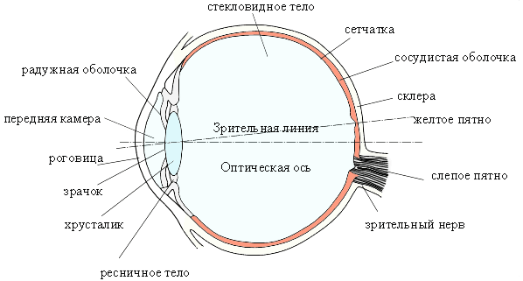
Высокие концентрации ликопина обнаружены в хрусталике, цилиарном теле, сетчатке

Slide 9
Рекомендовано
взрослым и детям старше 14 лет
по 1 капсуле 1 раз в день после еды.
Продолжительность курса
оптимально 60 дней

Slide 10
ПЕРВЫЙ ЛИКОПИНСОДЕРЖАЩИЙ
ОРИГИНАЛЬНЫЙ КОМБИНИРОВАННЫЙ РЕТИНОПРОТЕКТОР

